Slide 1
HTTP代理服务器的设计与实现 班级：物联1603 姓名：李钦源 指导老师：詹曦

Slide 2
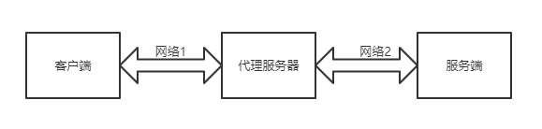
代理服务器的工作流程

Slide 3
代理服务器的分类
1.HTTP类型的代理服务器
工作在OSI模型的应用层，使用HTTP协议作为基本数据交换方式
2.SOCKS类型的代理服务器
工作在OSI模型的会话层，直接交换原始数据，可以直接对数据进行加密
3.其他类型
例如FTP代理服务器、DNS代理服务器等

Slide 4
代理服务器的优点
1. 提高访问速度
2. 控制对内部资源的访问
3. 突破内容过滤机制限制，访问被过滤网站
4. 过滤内容和隐藏真实IP等

Slide 5
设计与实现方式
代理服务器的工作平台：Linux
使用的编程语言：C++
编程IDE：qtcreator
使用的第三方库：boost
程序形式：后台服务程序

Slide 6
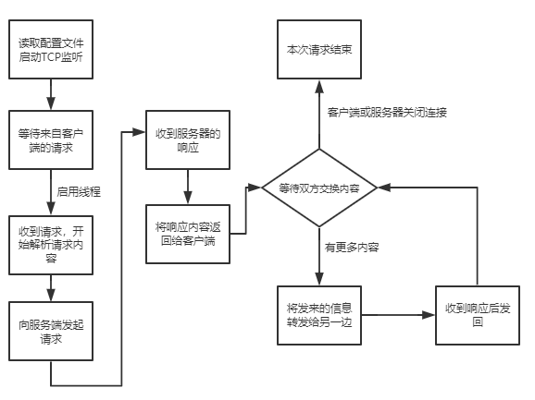
基本流程图

Slide 7
系统可扩展的功能
1.IP和域名过滤功能
2.支持HTTPS连接
3.反向代理
4.支持多级代理

Slide 8
THANKS
谢谢

